Slide 1
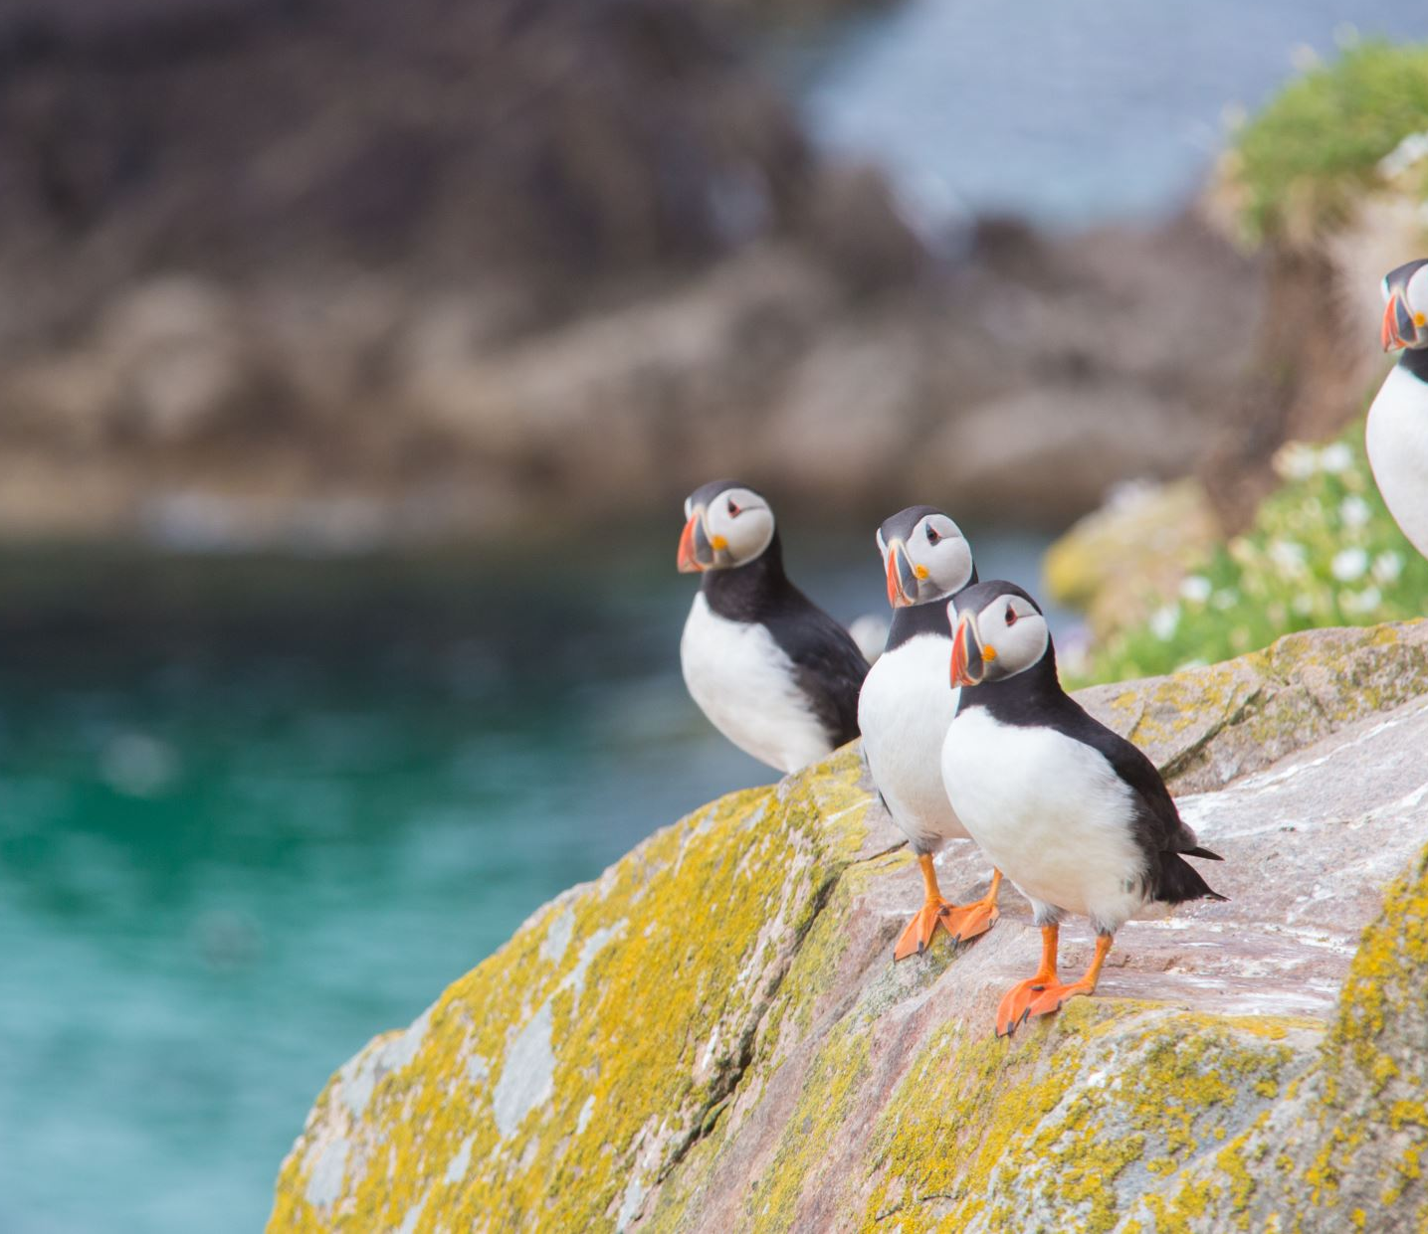
Hitte en hoos
Leerpad Deel 1
Bekijk de spelregels van de Hoos & Hitte Contest 2019 op de website.
Ga op zoek naar informatie over klimaatadaptie en klimaatmitigatie in relatie tot de vrijetijdssector.
Geef een omschrijving van beide begrippen in relatie tot de vrijetijdssector. Doe dit zoveel mogelijk in eigen woorden maar maak gebruik van bronnen.
Pas de juiste bronverwijzing toe.
Ondersteun beide omschrijvingen met minimaal 3 voorbeelden (per begrip).
Doorloop het ABC van imagineering (zie volgende stappen).
Geef een heldere en uitgebreide probleemomschrijving (A)
Brainstorm over ideeën voor zowel klimaatadaptatie als klimaatmitigatie in relatie tot de vrijetijdsector. Voeg alle ideeën toe aan je verslag. (B)
Maak een top 3 van ideeën. (C)
Onderbouw voor ieder idee waarom dit een kansrijk en haalbaar idee is.
De ideeën hoeven nog niet uitgebreid uitgewerkt te worden.
Zet alle onderdelen in een net verslag incl. bronvermelding.

Slide 2
Groepsindeling
Team Fix it!:
Noah
Huib
Isabel
Tom v L
Brian
Team S.P.V.E.
Dirk
Jurre
Jeroen
Bram
Sijmen
Team Flitzend
Cleo
Blitz
Elise
Jochem
Team Climate Changers
Anne
Lieke
Tom
Hilde
Sander

Slide 3
Leerpad
Bekijk de spelregels van de Hoos & Hitte Contest 2019 op de website.
Ga op zoek naar informatie over klimaatadaptie en klimaatmitigatie in relatie tot de vrijetijdssector.
Geef een omschrijving van beide begrippen in relatie tot de vrijetijdssector. Doe dit zoveel mogelijk in eigen woorden maar maak gebruik van bronnen.
Pas de juiste bronverwijzing toe.
Ondersteun beide omschrijvingen met minimaal 3 voorbeelden (per begrip).
Doorloop het ABC van imagineering (zie volgende stappen).
Geef een heldere en uitgebreide probleemomschrijving (A)
Brainstorm over ideeën voor zowel klimaatadaptatie als klimaatmitigatie in relatie tot de vrijetijdsector. Voeg alle ideeën toe aan je verslag. (B)
Maak een top 3 van ideeën. (C)
Onderbouw voor ieder idee waarom dit een kansrijk en haalbaar idee is.
De ideeën hoeven nog niet uitgebreid uitgewerkt te worden.
Zet alle onderdelen in een net verslag incl. bronvermelding.

Slide 4
Leerpad Deel 2
Bekijk nogmaals de spelregels van de Hoos & Hitte Contest 2019 op de website.
Organiseer een sessie met je groepje waarin jullie jullie uiteindelijke idee kiezen.
Doe dit door ieder idee uit te werken op onderstaande punten:
Potentie: wat zijn de sterke punten en mogelijkheden?
Effort: welke inspanning kost het om het concept te realiseren?
Risico: wat zijn de zwakke punten, wat kan er misgaan?
Gevoel: waarom loop je warm voor dit idee?
Sector: wat is de meerwaarde van het idee mbt de leisuresector?
Context: Wat is de meerwaarde van dit idee mbt de begrippen klimaatadaptatie en klimaatmitigatie?
Maak gezamenlijk een keuze voor het idee dat jullie gaan uitwerken. Houd hierbij rekening met de spelregels van de contest.
Benoem de doelstelling van jullie voorstel / idee.
Bedenk een passend concept en licht dit toe.
Werk gezamenlijk het idee / concept uit tot een concreet voorstel. De manier waarop je het idee uitwerkt mogen jullie zelf kiezen zolang het maar een duidelijk, representatief en professioneel product oplevert.
Benoem duidelijk de kracht van jullie idee.

